Slide 1
DI BELLA DANILO
O46002060

Slide 2

Header composto da una nav con 3 div: logo, links e menu(per parte mobile).
Un titolo con il font di google: Chango e l'utilizzo della funzione css uppercase.
width: 90px, height: 45px;
Margin: 18px, padding: 10px
Max width:750px, letter-spacing : 2px
Height: 600px

Slide 3
La section è divisa in due parti con un div per ogni parte. Abbiamo un margin di 20px e un margin bottom di 50px.
Il primo div(chiamato 'main') contiene :
-h1 dove viene usata la stessa famiglia utilizzata per il titolo come font style
-paragrafo p , viene utilizzato come font-family quella del body, ovvero (Georgia, 'Times New Roman')
-e una lista non ordinata
Il secondo div chiamato image è costituito da un display flex orientato per colonna.
All'interno abbiamo dei titoli e 3 div con le stesse proprietà.
Questi div contengono un'immagine e un paragrafo p. Essi hanno:
Display flex con un justify-content: space around e hanno un margin top di 40px con il primo titolo.
L'immagine e il paragrafo sono distanziati con un margin-left di 75px e il paragrafo ha un margin-top e un margin-right di 50px.

Slide 4
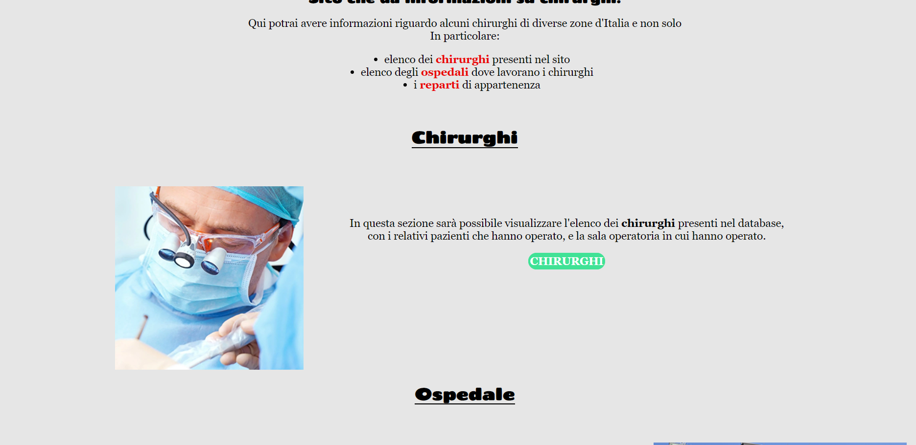


Margin section: 20px
Padding: 18px
Margin-top: 40px
Margin-top e margin right: 50px
Margin-left: 75px

Slide 5
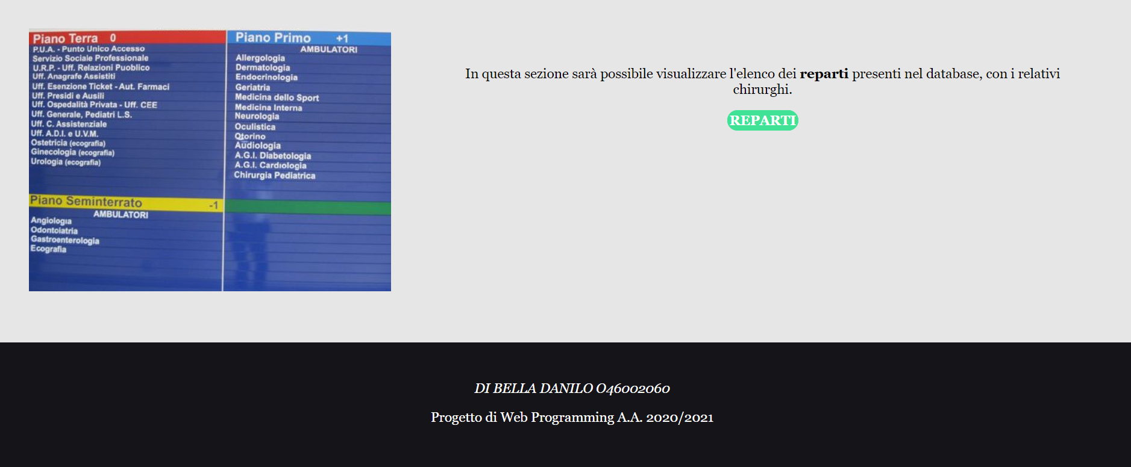
Nel footer è presente un padding di 50px, un address e un paragrafo p
Section: Margin-botton: 50px
Padding: 50px

